Slide 1
ΟΙ ΤΡΕΙΣ ΙΕΡΑΡΧΕΣ

Slide 2
Ο Μέγας Βασίλειος(330-379)
ο Ιωάννης ο Χρυσόστομος(354-407) και
ο Γρηγόριος ο Θεολόγος ή Ναζιανζηνός(327-390).

Slide 3
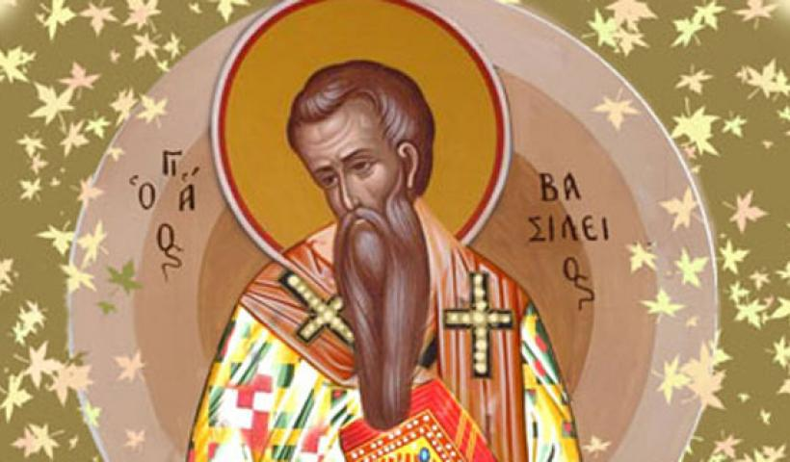
Ο Μέγας Βασίλειος (330-379) (+49 ετών)

Slide 4
Ο Ιωάννης ο Χρυσόστομος (354-407) (+53 ετών)

Slide 5
Ο Γρηγόριος ο Θεολόγος ή Ναζιανζηνός(327-390). (+63 ετών)

Slide 6
Έχουν καθιερωθεί ως προστάτες των γραμμάτων, των μαθητών και των διδασκόντων.

Slide 7
Οι τρείς αυτοί άγιοι και πατέρες της Εκκλησίας, δικαίως έλαβαν τη διάκριση αυτή λόγω της σοφίας και της δράσης τους.

Slide 8
Ο ΜΕΓΑΣ ΒΑΣΙΛΕΙΟΣ (330-379) (+49 ετών)
Ο Μ. Βασίλειος:
γιός του Βασιλείου και της Εμμέλειας, γεννήθηκε το 330 μ. Χ. στην Καισάρεια της Καππαδοκίας και είχε 7 αδέλφια.

Slide 9
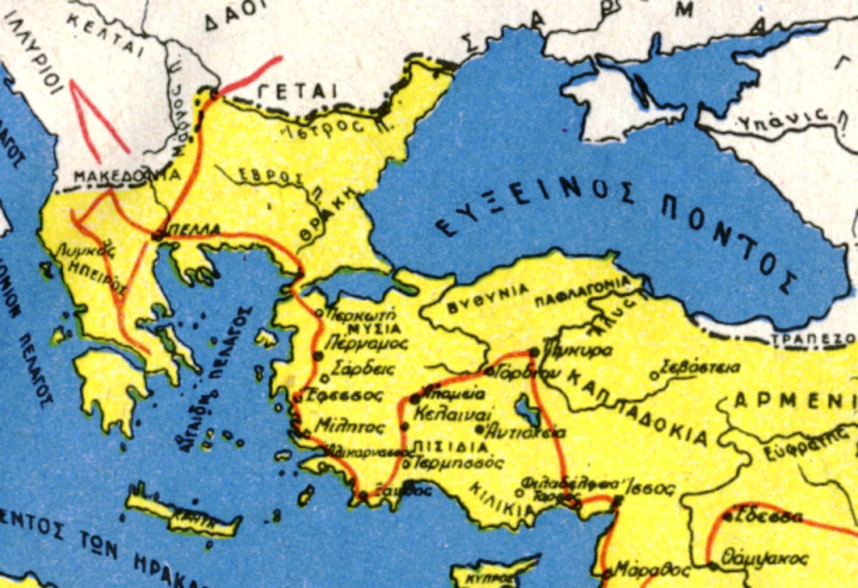

Slide 10
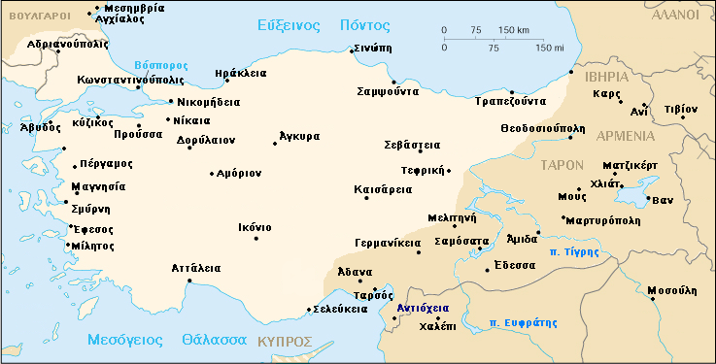

Slide 11
Τα πρώτα γράμματα τα έμαθε από τον πατέρα του ο οποίος ήταν ρητοδιδάσκαλος ενώ μυήθηκε στη χριστιανική πίστη από τη μητέρα του και τη γιαγιά του τη Μακρίνα.

Slide 12
Σε μικρή ηλικία πήγε για σπουδές στην Καισάρεια όπου συνάντησε για πρώτη φορά τον Γρηγόριο. Σε ηλικία 25 ετών ήρθε για σπουδές στην Αθήνα, όπου παρέμεινε για 5 περίπου χρόνια.

Slide 13
Στην Αθήνα έμαθε ό,τι καλύτερο μπορούσε να δώσει ο Δ΄αι. μ. Χ.

Slide 14
Στην Αθήνα σπούδασε…
Ρητορική
Μαθηματικά
Αστρονομία
Ιατρική
φιλοσοφία στη Νεοπλατωνική Σχολή

Slide 15
Στην Αθήνα είχε έρθει για σπουδές και ο Γρηγόριος ο Θεολόγος, ο άλλος μεγάλος ιεράρχης, με τον οποίο ανέπτυξε ισχυρή φιλία ζωής.

Slide 16
Αφού ολοκλήρωσε τις σπουδές του επέστρεψε στην πατρίδα του, την Καισάρεια όπου δίδαξε ρητορική αλλά και άσκησε το επάγγελμα του δικανικού ρήτορα κάτι ανάλογο με αυτό του σημερινού δικηγόρου. Ύστερα όμως από γνωριμία του με ασκητές και ερημίτες, γοητεύτηκε από τον απλό και ασκητικό τρόπο ζωής τους και αποφάσισε να αφιερώσει και ο ίδιος τον εαυτό του στο Θεό.

Slide 17
Τότε ο Μ. Βασίλειος βαπτίστηκε, αφού αυτό δεν είχε πραγματοποιηθεί έως τότε, παρόλο που ήταν πιστός χριστιανός και έπειτα χάρισε την περιουσία του στους φτωχούς.

Slide 18
Τελικά όμως χειροτονήθηκε πρεσβύτερος στην Καισάρεια. Ήταν η εποχή του φοβερού λιμού που σκόρπισε το θάνατο στους περισσότερους φτωχούς της πόλης. Τότε ο Μ. Βασίλειος οργάνωσε την περίθαλψη και τα συσσίτια των αρρώστων και των πτωχών.

Slide 19
Ίδρυσε το φιλανθρωπικό του ίδρυμα, τη γνωστή «Βασιλειάδα», μέσα στο οποίο λειτουργούσε Νοσοκομείο, Ορφανοτροφείο, Γηροκομείο και Ξενώνας.

Slide 20
Ο ίδιος ο Βασίλειος μας δίνει πολλές λεπτομέρειες της παράξενης πολιτείας του. Στη μέση ακριβώς θεμελίωσαν μεγαλόπρεπο ναό ενώ ξεχωριστό συνεργείο είχε αναλάβει ταυτόχρονα το κτίσιμο των υπόλοιπων κτιρίων. Τα κτίρια δηλ. δεν κτίζονταν ένα-ένα αλλά προχωρούσαν όλα μαζί. Οι ξενώνες προσφέρονταν για όλους τους περαστικούς αφού την εποχή εκείνη τα πανδοχεία ήταν σπάνια, και προπαντός δεν προσφέρονταν πάντοτε για ξεκούραστη διαμονή.

Slide 21
Ο Μέγας Βασίλειος τους πρώτους μήνες μάζευε τα υλικά. Έπεισε τους πλούσιους να προσφέρουν ενώ πολλοί ήταν οι εθελοντές που προσφέρθηκαν να κουβαλούν άλλοτε με μουλάρια κι άλλοτε στους ώμους τα υλικά πού αγοράζονταν.
Την Άνοιξη άρχισε το κτίσιμο. Το μέρος πού είχε διαλέξει ήταν έξω από την πόλη. Ευρύχωρο, κατάλληλο για το μεγαλεπήβολο σχέδιο, που θ' ανακούφιζε τον πόνο. Μέρα με τη μέρα άνθρωποι και υποζύγια, μαστόροι και καλφάδες, μαραγκοί και σοφατζήδες, αγωγιάτες και περίεργοι θαυμαστές συμμετείχαν στο έργο με χαρά κι ελπίδα.

Slide 22
Το προσωπικό αποτελείτο από εθελοντές οι οποίοι παρείχαν περίθαλψη σε οποιονδήποτε είχε ανάγκη. Σύμφωνα με τους μελετητές το ίδρυμα αυτό αποτελεί πρότυπο ακόμα και για τη σύγχρονη εποχή, παρόλο που δημιουργήθηκε και λειτούργησε μέσα στις αντίξοες συνθήκες του 4^{ου} αι. μ. Χ. και μάλιστα εντός συνθηκών λιμού.

Slide 23
Ο ίδιος μάλιστα ο Βασίλειος εργαζόταν σκληρά για την περίθαλψη των συμπατριωτών του που πλήττονταν από το λιμό. Αυτό οδήγησε σε εξασθένιση του ήδη κουρασμένου από την αυστηρή νηστεία, σώματός του. Πάντως η φήμη για το σπουδαίο αυτό έργο, εξαπλώθηκε παντού και έτσι σε ηλικία 41 ετών ο Βασίλειος εκλέχθηκε Μητροπολίτης Καισαρείας.

Slide 24
Περιήγηση στη Β α σ ι λ ε ι ά δ α …..
βιντεο

Slide 25
Τότε όμως ένα άλλο σοβαρό πρόβλημα προέκυψε. Ήρθε σε σύγκρουση με τον αυτοκράτορα Ουάλη, ο οποίος υποστήριζε την αίρεση του αρειανισμού. Σημειωτέον, ότι ο Αρειανισμός ήταν μία αίρεση που υποστήριζε ότι ο Χριστός ήταν ένα απλό κτίσμα του Θεού. Η σύγκρουση μεταξύ Βασιλείου και του αιρετικού αυτοκράτορα έφτασε στα άκρα.

Slide 26
Ο αυτοκράτορας μάλιστα απείλησε τον Μέγα Βασίλειο με δήμευση της περιουσίας του, εξορία, βασανιστήρια, θάνατο, αν ο άγιος δεν υποστήριζε την αίρεση. Σε αυτές τις απειλές ο Μ. Βασίλειος απάντησε, ότι με κανέναν τρόπο δεν θα υποστήριζε την αίρεση που πρέσβευε, ότι ο Χριστός ήταν ένα απλό κτίσμα. Επεσήμανε μάλιστα ότι ο ίδιος δεν είχε καμία περιουσία, για να φοβάται για την απώλειά της ενώ δήλωσε, ότι ήταν έτοιμος να χάσει και τη ζωή του για την αγάπη του προς τον Χριστό.

Slide 27
Αποφασίστηκε τελικά η εξορία του, γεγονός όμως το οποίο δεν πραγματοποιήθηκε τελικά. Ασκητικός και ολιγαρκής, φιλάσθενος και αποκαμωμένος από τη διαρκή εργασία ο Μέγας Βασίλειος αρρώστησε και το βράδυ της 31^{ης} Δεκεμβρίου προς την 1^{η} Ιανουαρίου του 378 μ.Χ. παρέδωσε το πνεύμα του, σε ηλικία μόλις 49 ετών.

Slide 28
Όλοι όσοι είχαν ευεργετηθεί, χριστιανοί, Ιουδαίοι αλλά και ειδωλολάτρες, άνθρωποι από όλες τις θρησκείες θρήνησαν για την απώλειά του. Δεν είναι τυχαίο, ότι οι σύγχρονοί του ενώ ζούσε ακόμα τον αποκαλούσαν ‘Μέγα’, τόσο για την πίστη και τη σοφία του όσο και για τη φιλανθρωπία και τη γενναιοδωρία του.

Slide 29
Πλούσιο είναι το συγγραφικό έργο που μας άφησε ο Μέγας Βασίλειος. Περιλαμβάνει ομιλίες, επιστολές, δογματικά συγγράμματα, ερμηνευτικά και ηθικά. Του αποδίδεται επίσης η Θεία λειτουργία του ‘Μεγάλου Βασιλείου’, όπως λέγεται, που τελείται από την Εκκλησία δέκα φορές το χρόνο. Ανακηρύχθηκε άγιος και η μνήμη του τιμάται την 1^{η} Ιανουαρίου αλλά και στις 30 Ιανουαρίου μαζί με τους άλλους δύο μεγάλους ιεράρχες Γρηγόριο και Χρυσόστομο.

Slide 30
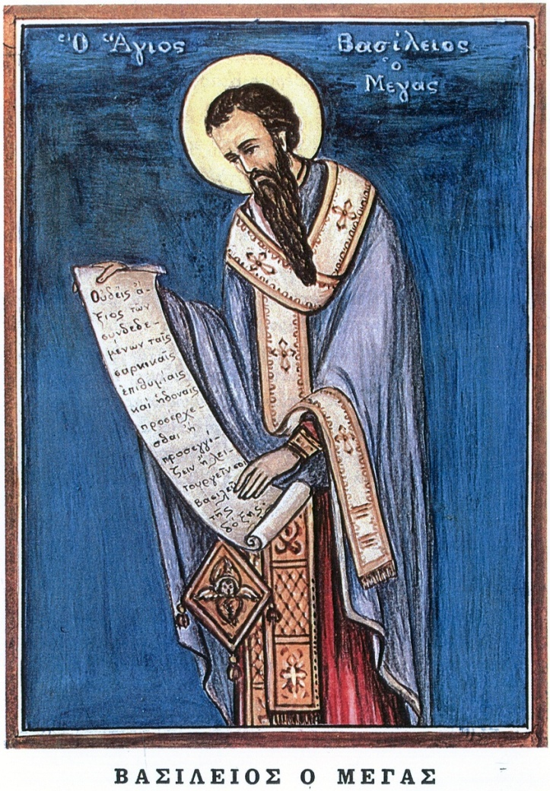

Slide 31
Ο ΓΡΗΓΟΡΙΟΣ Ο ΘΕΟΛΟΓΟΣ ή ΝΑΖΙΑΝΖΗΝΟΣ (354-407) (+53 ετών)
Συνομήλικος με τον Μέγα Βασίλειο είναι ο άλλος μεγάλος ιεράρχης, ο Γρηγόριος ο Θεολόγος ή Ναζιανζηνός. Ο άγιος γεννήθηκε γύρω στο 329, στην Αριανζό της Καππαδοκίας, ένα χωριό κοντά στην πόλη Ναζιανζό.

Slide 32
Ο ΓΡΗΓΟΡΙΟΣ Ο ΘΕΟΛΟΓΟΣ ή ΝΑΖΙΑΝΖΗΝΟΣ (327-390) (+63 ετών)
Συνομήλικος με τον Μέγα Βασίλειο είναι ο άλλος μεγάλος ιεράρχης, ο Γρηγόριος ο Θεολόγος ή Ναζιανζηνός. Ο άγιος γεννήθηκε γύρω στο 329, στην Αριανζό της Καππαδοκίας, ένα χωριό κοντά στην πόλη Ναζιανζό.

Slide 33
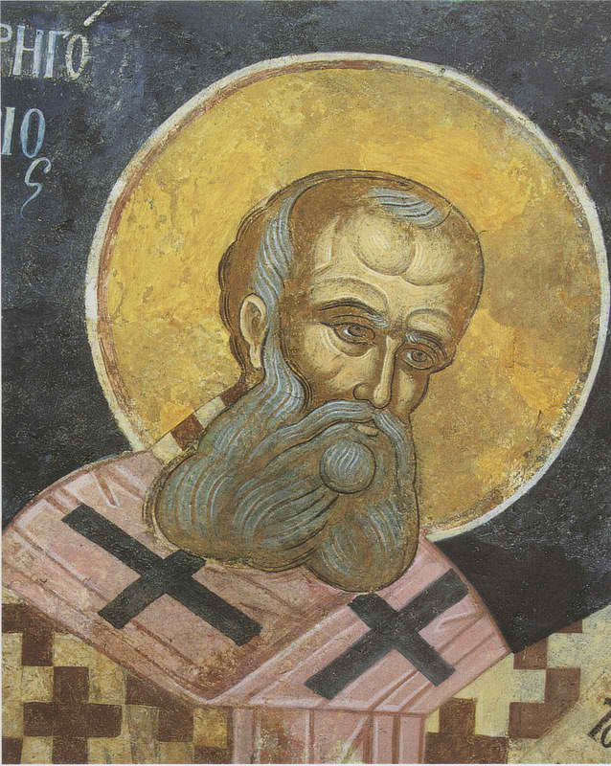

Slide 34
Γονείς του ήταν ο Γρηγόριος και η Νόννα από τους οποίους διδάχτηκε την πίστη στον Χριστό. Ο πατέρας του μάλιστα ήταν επίσκοπος της πόλεως.

Slide 35
Ο Γρηγόριος αφού περιπλανήθηκε για σπουδές σε σπουδαίες πόλεις της εποχής του, κατέληξε και αυτός, όπως και ο Βασίλειος, στην Αθήνα, όπου έμεινε για 6 χρόνια. Εκεί, μαζί με τον Βασίλειο σπούδασε στις φιλοσοφικές σχολές της πόλης.

Slide 36
Στην Αθήνα ο Γρηγόριος γνώρισε και τον Ιουλιανό, τον επονομαζόμενο και ‘παραβάτη’, ο οποίος, όπως είναι γνωστό, ήθελε να αναβιώσει το αρχαίο ελληνικό πνεύμα και την αρχαία ελληνική θρησκεία. Ο Γρηγόριος μετά την ολοκλήρωση των σπουδών του στην Αθήνα, γύρισε στην πατρίδα του τη Ναζιανζό και βαπτίστηκε.

Slide 37
Ύστερα αποφάσισε να ζήσει ως μοναχός. Γιαυτό τον λόγο αποφάσισε να πάει κοντά στον φίλο του Βασίλειο, στον Πόντο, ο οποίος ήδη είχε ξεκινήσει τη μοναχική ζωή. Έτσι αφού πέρασε εκεί τέσσερα χρόνια ασκητικής ζωής χειροτονήθηκε πρεσβύτερος.

Slide 38
Επιθυμώντας όμως πάντοτε την ησυχία, πήγε σε μοναστήρι και απέφευγε τα εκκλησιαστικά αξιώματα που κατά καιρούς του προσέφεραν. Σε ηλικία 48 ετών, όταν έχασε τον φίλο του Βασίλειο, ήταν τόσο άρρωστος που δεν μπόρεσε να ταξιδέψει στην Καισάρεια, όπου ο καλός του φίλος κηδευόταν.

Slide 39
Λίγους μήνες αργότερα και μετά την ανάρρωσή του, κάλεσαν τον Γρηγόριο στην Κωνσταντινούπολη, για να αναλάβει τον αγώνα εναντίον των αιρετικών αρειανών. Ήταν η εποχή κατά την οποία όλοι οι ναοί της πόλης είχαν παραδοθεί στα χέρια των αιρετικών.

Slide 40
Έτσι ο Γρηγόριος πήγε στην Κωνσταντινούπολη και με τα φλογερά του κηρύγματα επιχειρηματολογούσε και δίδασκε τους ακροατές του κατά του αρειανισμού γιαυτό άλλωστε πήρε και την επωνυμία του ‘Θεολόγου’.

Slide 41
Ήταν τόση η απήχηση των λόγων του, ώστε μέσα σε ελάχιστο χρονικό διάστημα οι χριστιανοί ξαναγύρισαν στην ορθοδοξία ενώ και ο αυτοκράτορας Θεοδόσιος ο Μέγας, έδωσε πίσω στους ορθοδόξους όλους τους ναούς. Ύστερα ο Γρηγόριος αρνήθηκε και πάλι να γίνει Επίσκοπος Κωνσταντινούπολης και παρόλο που εκλέχτηκε παραιτήθηκε από τη θέση αυτή. Επέστρεψε στην πατρίδα του όπου καταβεβλημένος από τον κόπο και την ασθένεια κοιμήθηκε σε ηλικία 63 ετών.

Slide 42
Τόμοι θεολογικών λόγων έχουν γραφτεί από τον Γρηγόριο τον Θεολόγο, ποιήματα, διδακτικά έργα γεμάτα από βάθος νοημάτων, με τέλεια γνώση της Αγίας Γραφής, σοφή επιχειρηματολογία και ευαισθησία. Η Εκκλησία εκτός από τις 30 Ιανουαρίου, κατά την οποία εορτάζεται μαζί με τον Μέγα Βασίλειο και τον Ιωάννη τον Χρυσόστομο, τιμά και ιδιαίτερα τη μνήμη του, στις 25 Ιανουαρίου.

Slide 43
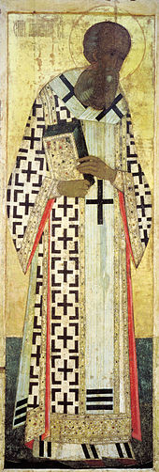

Slide 44
Ο ΙΩΑΝΝΗΣ Ο ΧΡΥΣΟΣΤΟΜΟΣ (354-407)(+53 ετών)
Μικρότερος στην ηλικία σε σχέση με τον Βασίλειο και τον Γρηγόριο, ο άγιος Ιωάννης ο Χρυσόστομος γεννήθηκε στην Αντιόχεια της Συρίας το 344.
(354-407) (+53 ετών)

Slide 45
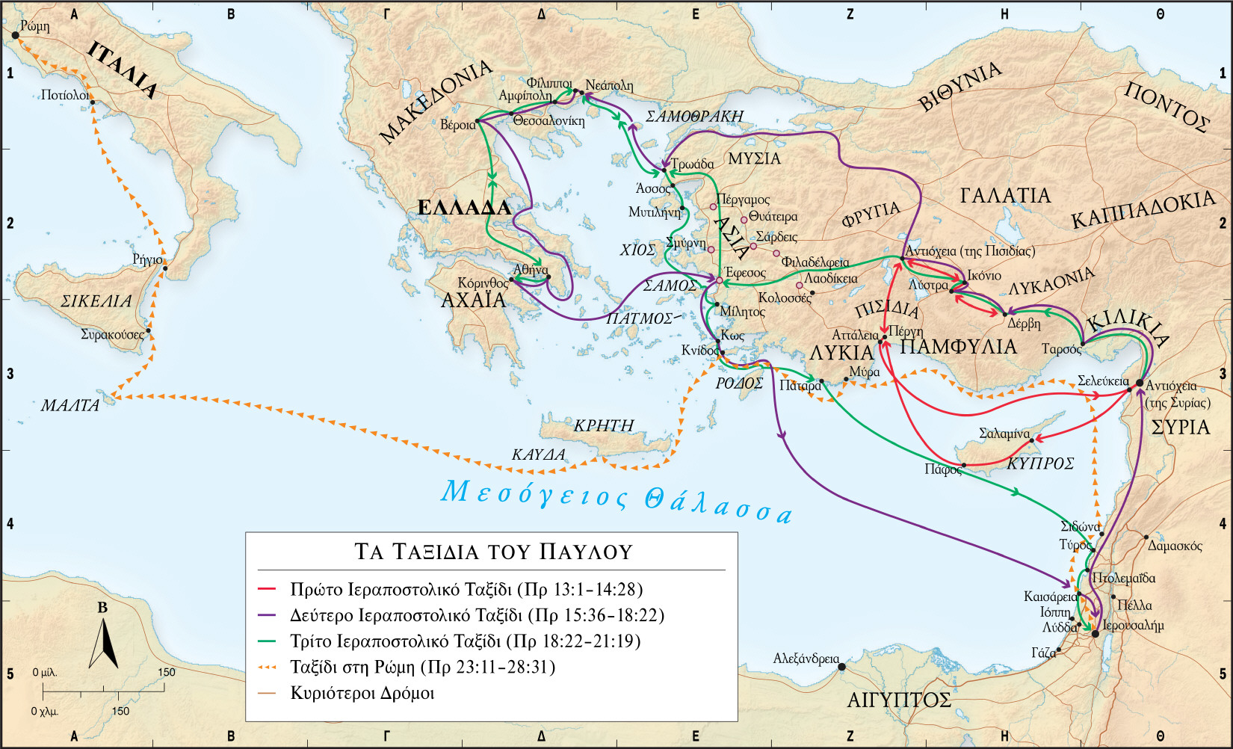

Slide 46
Γονείς του ήταν ο Σεκούνδιος και η Ανθούσα. Δασκαλοί του ο φιλόσοφος Ανδραγάθιος και ο ειδωλολάτρης ρήτορας Λιβάνιος. Ο τελευταίος μάλιστα θα τον άφηνε διάδοχό του, αν δεν είχε γίνει χριστιανός, όπως χαρακτηριστικά έλεγε.

Slide 47
Σε ηλικία 20 ετών ο Ιωάννης βαφτίστηκε και επιδόθηκε σε συστηματικές σπουδές στη θεολογική σχολή της Αντιόχειας. Ύστερα έγινε μοναχός και ασκήτεψε. Εξ αιτίας όμως της αυστηρής ασκήσεως κλονίστηκε η υγεία του και γιαυτό επέστρεψε στην πατρίδα του.

Slide 48
Εκεί χειροτονήθηκε διάκονος και ύστερα από 16 χρόνια αναδείχθηκε Επίσκοπος Κωνσταντινουπόλεως. Από τη θέση αυτή ο Ιωάννης ανέπτυξε σπουδαία ιεραποστολική, φιλανθρωπική και κατηχητική δράση.

Slide 49
Παράλληλα στα κηρύγματά του στηλίτευε το κακό που επικρατούσε και έλεγχε ακόμα και την αυτοκρατορική αυλή. Αυτό ενόχλησε την αυτοκράτειρα Ευδοξία με ενέργειες της οποίας ο Ιωάννης ο Χρυσόστομος εξορίστηκε. Ο λαός όμως τον αναζητούσε και πίεζε για την επιστροφή του. Έτσι τον άφησαν να επιστρέψει στην Κωνσταντινούπολη αλλά εκείνος συνέχισε τα ελεγκτικά του κηρύγματα κατά της αυτοκρατορικής αυλής.

Slide 50
Οδηγήθηκε ξανά στην εξορία. Αλλά και από εκεί οι εχθροί του ζήτησαν να μεταφερθεί σε ακόμα πιο απομακρυσμένη και δύσβατη περιοχή. Μη μπορώντας να αντέξει τις κακουχίες της πεζοπορίας ο άγιος Ιωάννης ο Χρυσόστομος, πέθανε στον Πόντο στις 14 Σεπτεμβρίου σε ηλικία 63 ετών.

Slide 51
Ο Ιωάννης ονομάστηκε δίκαια ‘Χρυσόστομος’ γιατί ήταν έξοχος ρήτορας. Εκτός από το χάρισμα του λόγου είχε άριστη γνώση των Ιερών Γραφών αλλά και της φιλοσοφίας των ελλήνων φιλοσόφων. Τα έργα του καταλαμβάνουν 18 τόμους. Η Εκκλησία εκτός από τις 30 Ιανουαρίου, κατά την οποία εορτάζεται μαζί με τον Μέγα Βασίλειο και τον Γρηγόριο, τιμά τον Άγιο Ιωάννη το Χρυσόστομο στις 13 Νοεμβρίου.

Slide 52
Αξίζει να σημειωθεί, ότι τα λείψανα του αγίου είχαν κλαπεί από την Κωνσταντινούπολη το 1204 στη διάρκεια σταυροφορίας και από τότε φυλάσσονταν στο Βατικανό. Μόλις στα τέλη του 2004, αποφασίστηκε η παράδοση των λειψάνων από τον πάπα, στον πατριάρχη της Κωνσταντινουπόλεως Βαρθολομαίο, όπου και φυλάσσονται έως σήμερα.

Slide 53
Η ΔΙΔΑΣΚΑΛΙΑ ΤΩΝ ΤΡΙΩΝ ΙΕΡΑΡΧΩΝ

Slide 54
Ο Μέγας Βασίλειος δίνοντας μεγάλη σημασία στην βοήθεια προς τους φτωχούς διακήρυττε, ότι «αν αυτός που απογυμνώνει το ντυμένο ονομάζεται λωποδύτης, αυτός που δεν ντύνει το γυμνό, αν και μπορεί να το κάνει, δεν είναι το ίδιο;».

Slide 55
Και ο Γρηγόριος ο Θεολόγος, συμβούλευε: «Μην τεντώνεις τα χέρια σου στον ουρανό αλλά στα χέρια των φτωχών. Αν τεντώσεις τα χέρια σου στα χέρια των φτωχών έπιασες την κορυφή του ουρανού».

Slide 56
Περί των φαινομένων πλεονεξίας ο άγιος Ιωάννης ο Χρυσόστομος έλεγε με έντονο ύφος: «Καθημερινά βλασφημείται ο Θεός από εμάς εξαιτίας των αρπαγών και της πλεονεξίας μας. Η αρρώστια αυτή κατέλαβε όλη την οικουμένη και τις ψυχές όλων. Κηρύττουμε το Χριστό και υπηρετούμε το χρυσό. Κανείς δεν θα ήταν άθεος, αν εμείς είμαστε χριστιανοί όπως πρέπει. Δεν θα υπήρχε ανάγκη για λόγια...αν επιδεικνύαμε έργα.…».

Slide 57
Ας σημειωθεί άλλωστε, ότι και οι τρεις Ιεράρχες μοίρασαν την περιουσία τους στους φτωχούς. Γιαυτό άλλωστε συμβούλευαν και τις κατά τόπους Εκκλησίες «…όσα εισπράττουν να τα σκορπίζουν γρήγορα σ’ αυτούς που έχουν ανάγκη».

Slide 58
Επαναστατικά ήταν και τα μηνύματα των Τριών Ιεραρχών περί της ισότητας των δύο φύλων, αν αναλογιστούμε, ότι αυτά διακηρύχθηκαν από εκείνους, κατά τον 4^{ο} αι. μ. Χ., μέσα δηλαδή σε μία κοινωνία με δεδομένη την υποβαθμισμένη θέση των γυναικών.

Slide 59
Έτσι λοιπόν ο Ιωάννης ο Χρυσόστομος διακήρυττε προς τους συζύγους, ότι έλαβαν «συνεργάτιδα και φίλη και ελεύθερη και της ίδιας τιμής και αξίας άνθρωπο»

Slide 60
Επίσης αντιτάχθηκε στην θέσπιση σκληρού νόμου κατά γυναικών που είχαν διαπράξει μοιχεία, διακηρύσσοντας, ότι «Δεν παραδέχομαι αυτή τη νομοθεσία…. Γιατί αυτών των άδικων νόμων νομοθέτες ήταν άντρες και γι΄αυτό υπήρξε αδικία κατά των γυναικών..πως εσείς απαιτείτε την τιμή την στιγμή κατά την οποία δεν την προσφέρετε; Πως ενώ είναι ισότιμη νομοθετείτε με ανεπίτρεπτη ανισότητα;».

Slide 61
Ο Άγιος Ιωάννης ο Χρυσόστομος, έλεγε προς τους άντρες:
«Να λες (στη γυναίκα σου) λόγια αγάπης: ‘εγώ από όλα τη δική σου αγάπη προτιμώ και τίποτα δεν μου είναι τόσο βασανιστικό ή δυσάρεστο, όσο το να βρεθώ κάποτε σε διάσταση μαζί σου. Και αν όλα χρειαστεί να τα χάσω,… κι αν βρεθώ στους έσχατους κινδύνους, οτιδήποτε και αν πάθω, όλα μου είναι ανεκτά και υποφερτά όσο εσύ είσαι καλά…’

Slide 62
«…Δεν έχουμε δύο περιουσίες αλλά μία… Όλα δικά σου είναι κι εγώ δικός σου είμαι … Ποτέ να μην της μιλάς με πεζό τρόπο αλλά με ωραία λόγια, με τιμή με αγάπη πολλή. Να την τιμάς και δεν θα βρεθεί στην ανάγκη να ζητήσει την τιμή από άλλους.

Slide 63
«… Να την προτιμάς από όλους για όλα, για την ομορφιά για τη σωφροσύνη της και να την εγκωμιάζεις. Να κάνεις φανερό ότι σ΄αρέσει η παρέα της κι ότι προτιμάς να μένεις στο σπίτι για να΄σαι μαζί της από το να βγαίνεις στην αγορά. Από όλους τους φίλους να την προτιμάς και τα παιδιά που σου χάρισε εξαιτίας της να τα αγαπάς».

Slide 64
Επίσης…
οι τρείς Ιεράρχες, ακολουθώντας το παράδειγμα του Χριστού, υπερασπίστηκαν τα παιδιά, η θέση των οποίων ήταν μειονεκτική την εποχή εκείνη.

Slide 65
Γιαυτό ο Ιωάννης ο Χρυσόστομος απευθυνόμενος προς τους γονείς συμβούλευε «Μην εξοργίζετε τα παιδία σας όπως κάνουν πολλοί οι οποίοι τους φέρονται όχι σαν να είναι ελεύθερα αλλά σαν δούλους».

Slide 66
Για την αξία της παιδείας…
… ο Γρηγόριος ο Θεολόγος, υποστήριζε, ότι αυτή είναι «το πρώτο και το μέγιστο καλό για τους ανθρώπους», δεν αποτελεί συσσώρευση εγκυκλοπαιδικών γνώσεων ούτε είναι γυμναστική της διάνοιας, αλλά εκγύμναση του συνόλου των ψυχικών και πνευματικών δυνάμεων του ανθρώπου. Εμπνέει «αξίες και ιδανικά, στρέφει το βλέμμα του νέου σε υψηλά οράματα».

Slide 67
…ενώ ο Ιωάννης ο Χρυσόστομος διακήρυσσε ότι:
«Η παιδεία είναι η μόνη από τα αποκτήματα που δεν αφαιρείται και όσο ζει ο άνθρωπος και όταν πεθάνει παραμένει».

Slide 68
Πότε καθιερώθηκε η γιορτή των Τριών Ιεραρχών;;
Η καθιέρωση του συνεορτασμού των Τριών Ιεραρχών ανάγεται στα βυζαντινά χρόνια, γύρω στα 1100 μ.Χ., στους χρόνους των Κομνηνών, προκειμένου να σταματήσει η διαμάχη ως προς την αξία του καθενός.

Slide 69
Τελικά, το έτος 1842, η Πανεπιστημιακή Σύγκλητος του Εθνικού και Καποδοστριακού Πανεπιστημίου Αθηνών, καθιέρωσε για πρώτη φορά την εορτή των Τριών Ιεραρχών ως ημέρα της Ελληνικής Παιδείας και των Γραμμάτων γενικότερα. Από τότε κάθε χρόνο την 30^{η} Ιανουαρίου εορτάζουμε περίλαμπρα την εορτή των Τριών μεγίστων Αγίων Ιεραρχών Μεγάλου Βασιλείου, Γρηγορίου του Θεολόγου και Ιωάννη του Χρυσοστόμου.

Slide 70
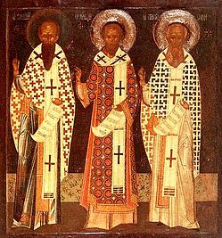
Ας μας φωτίζουν και
ας μας ευλογούν.

